Slide 1
النظام الشمسي
الكــواكــب والفضــاء

Slide 2
النظام الشمسي
الكــواكــب والفضــاء

Slide 3
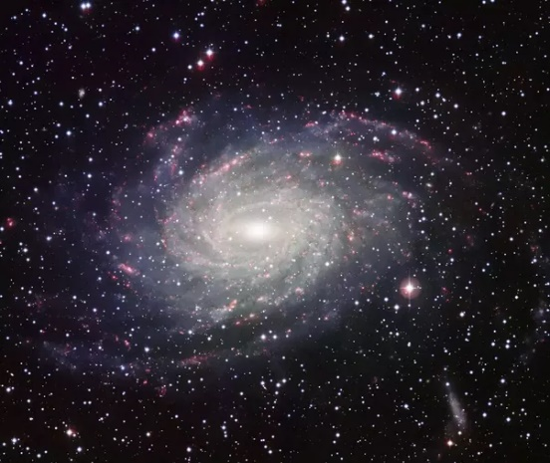
سنتعلم اليــوم
الكـويكبات
الأقمـار الصناعيـة
النظــام الشمسي
المذنبـات
الشُهــب
المجـرة
الكـواكـب
النجوم

Slide 4
يتكون النظام الشمسي من
الشهـب
تسعـة كواكـب
الكويكبـات
الغـاز والغبـار بين الكـواكــب
61 قمر معــروف
المذنبــات

Slide 5
تشير النظريات الكبيرة إلى أن النظام الشمسي بدأ منذ
4.6 بيليون
سنــــة كسحابة دوارة من الغاز والغبار

Slide 6
الشمـــس هـــي المصــــدر الرئيــــسي للضــــــوء مــــــنذ حوالــي
5 مليــار
سنــــة

Slide 7
تبلـــــغ درجـــــــة حـــــــرارة الغــــــلاف الضوئــــــي لسطـــــح الشمــــس حوالي
5,500 C.

Slide 8
He
يتكــــــون بالكــــامـــل مــــــــــن الهيليوم والهيدروجين تقريبــــاً.
H
H
He
He
H

Slide 9
تتكــــــون الشمــس بشكــل أساسي من أربع طبقات:
النـــواة
الكورونا
الغــلاف الضوئي
الكروم وسفير

Slide 10
كسوف الشمس
يمكن أن نقول أن الشمس يخفيها القمر
خلال كسوف الشمس يتحرك القمر بين الشمس والأرض
يصبح الضوء من الجزء الخارجي من الغلاف الجوي للشمس والذي يسمى الهالة مرئيًا خلال الكسوف الكلي للشمس.

Slide 11
النجــوم
النجم هو جسم فلكي كروي من البلازما ضخم ولامع ومتماسك بفعل الجاذبية. يستمد النجم لمعانه من الطاقة النووية المتولدة فيه حيث تلتحم ذرات الهيدروجين مع بعضها البعض مكونة عناصر أثقل من الهيدروجين، مثل الهيليوم والليثيوم.
إن هذا التفاعل الفيزيائي يسمى اندماجاً نووياً تنتج عنهُ طاقة حرارية كبيرة جدًا تصل إلينا في صورة أشعة ضوئية.

Slide 12
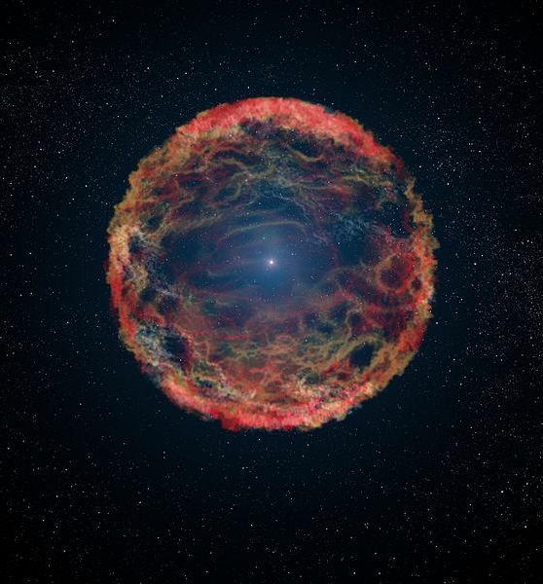
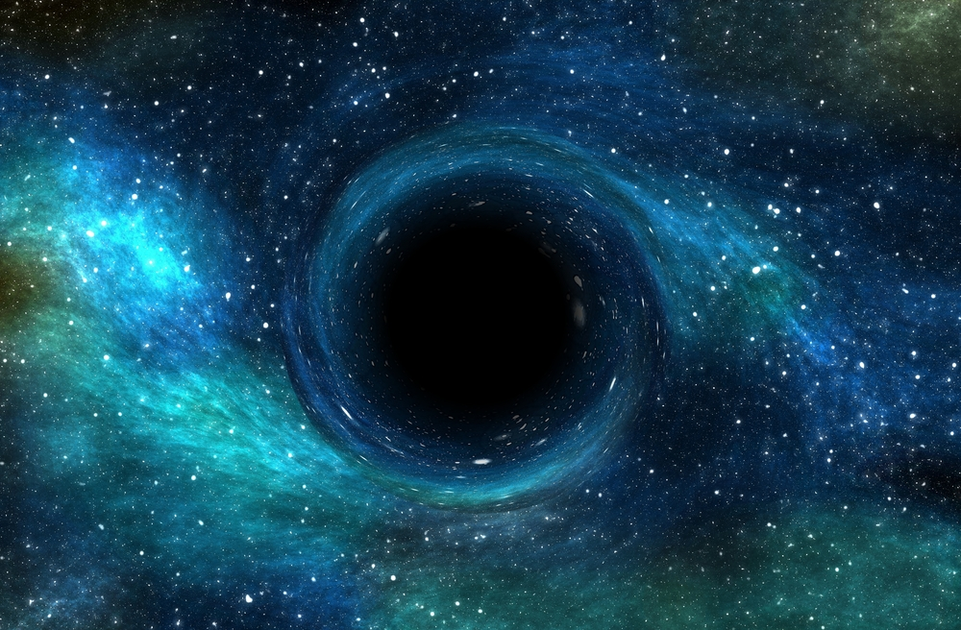
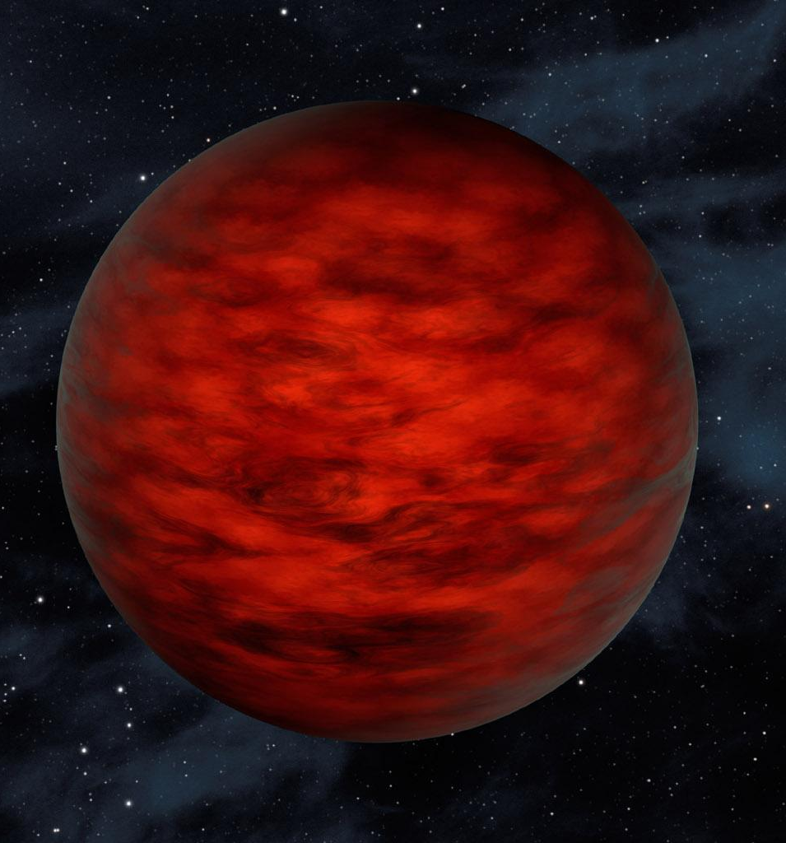
بعض النجوم هي:
سوبرنوفا
الثقب الأسود
العملاق الأحمر

Slide 13
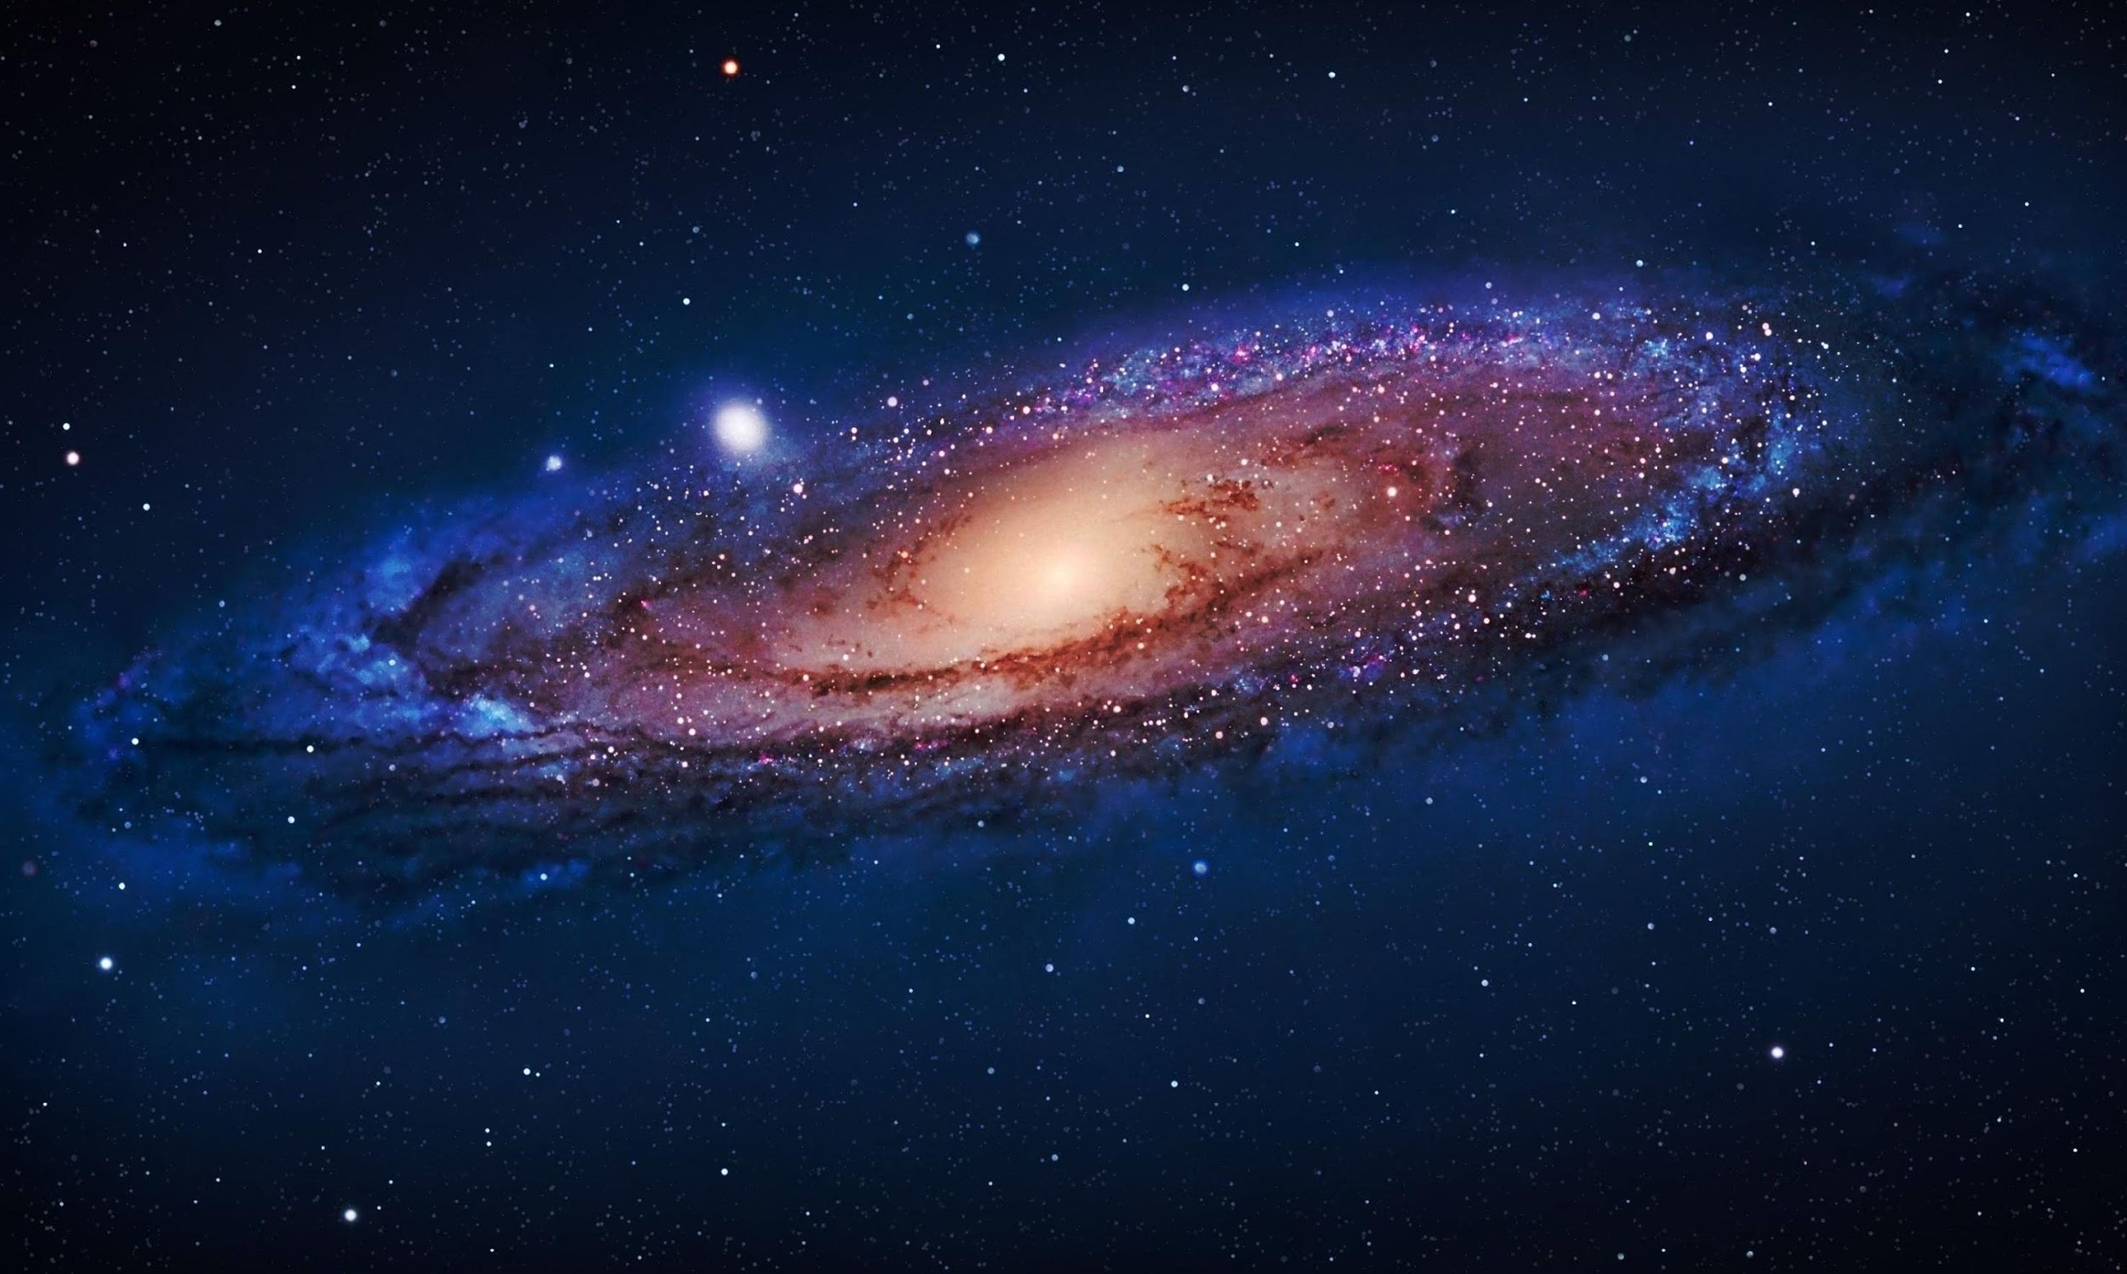
المجـــــرة
مجرة أندرومـــــــيدا
المجرة عبارة عن مجموعة من النجوم غازات منخفضة الكثافة مرتبطة ببعضها البعض بفعل جاذبيتها، المجرات هي اللبنات الأساسية للكون.

Slide 14
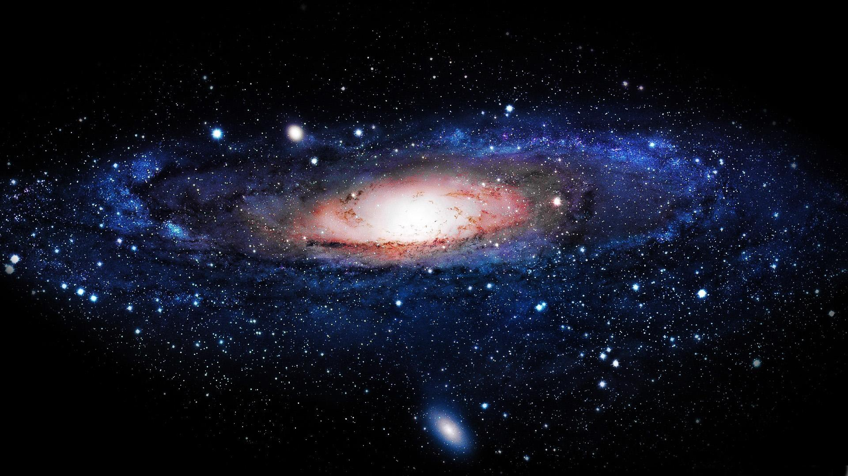
مجرة درب التبانة، حيث يقع النظام الشمسي
الشمس
انــت موجود هنــا

Slide 15
الكــواكب
الكوكب هو جسم دائري كبير في الفضاء يدور حول نجم، وهناك تسعة كواكب في النظام الشمسي وهم كالتــالي:

Slide 16
عطـــار
عطارد هو أقرب كوكب إلى الشمس، إنه كوكب صغير صخري.
تعرض سطحه لحفر شديد بسبب النيازك، تكمل دورة واحدة حول الشمس في 88 يومًا.

Slide 17
الزهَــــرة
يبعد الزهرة عن الشمس نحو 108 مليون كيلومتر، ومدارها حول الشمس ليس دائريًا تمامًا.
وهو كوكب ترابي كعطارد والمريخ، شبيه بكوكب الأرض من حيث الحجم والتركيب.

Slide 18
الأرض
خامس أكبر كوكب في النظام الشمسي هو الأرض.
الأرض هو الكوكب الوحيد الذي يدعم الحياة وهو ثالث أقرب كوكب إلى الشمس.

Slide 19
المـريـــــخ
المريخ هو الكوكب المعروف بالكوكب الأحمر بسبب لون الكوكب المائل إلى الحمرة بفعل نسبة غبار أكسيد الحديد الثلاثي العالية على سطحه وفي جوه.
يتكون غلاف المريخ الجوي من ثاني أكسيد الكربون والنيتروجين والأرغون وبخار الماء وغازات أخرى.

Slide 20
المشتــرى
المشتري هو أضخم كواكب المجموعة الشمسية.
يتكون المشتري بشكل رئيسي من الهيدروجين، ويشكل الهيليوم أقل بقليل من ربع كتلته. وفي الغالب يحتوي على نواة صخرية تتكون من عناصر أثقل.

Slide 21
زحـــل
زحل هو الكوكب السادس من حيث البُعد عن الشمس وهو ثاني أكبر كوكب في النظام الشمسي.
يعدّ نصف قطر كوكب زحل أضخم بتسع مرّات من نصف قطر الأرض، إلا أن كثافته تصل إلى ثمن كثافة الأرض، أما كتلته فتفوق كتلة الأرض بخمسة وتسعين مرة.

Slide 22
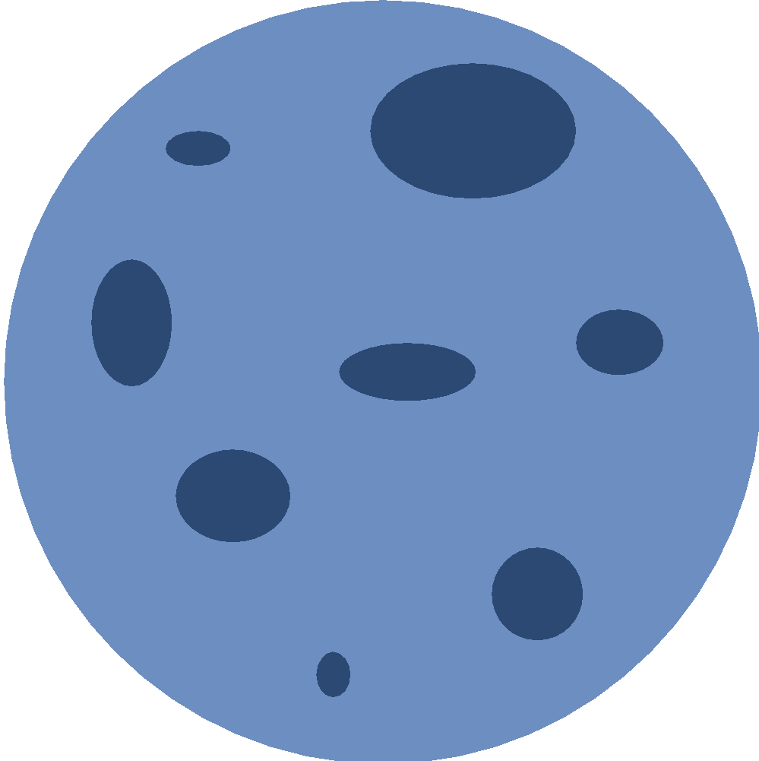
أورانوس
أورانوس هو سابع الكواكب بعدًا عن الشمس، وثالث أضخم كواكب المجموعة الشمسية، والرابع من حيث الكتلة.
تكوين الغلاف الجوي يشابه تركيب غلاف كلاً من المشتري وزحل.

Slide 23
نبتــون
يُعرف نبتون باسم الكوكب الأزرق. إنه رابع أكبر كوكب حيث يظهر هذا الكوكب باللون الأزرق بسبب وجود غاز الميثان في الغلاف الجوي.

Slide 24
بلوتــو
بلوتو ليس كوكبًا، إنه كوكب قزم يقع في أقصى النظام الشمسي.
لهذا السبب هو أبعد كوكب عن الشمس.

Slide 25
الكـويكبـــات
الكويكبات هي واحدة من العديد من الكواكب الصغيرة أو الصغيرة التي تتحرك في المدارات الإهليجية بشكل أساسي بين مدارات المريخ والمشتري.
كما أنها تدور حول الشمس ومعظمها يسافر بين المريخ والمشتري.
يؤدي سحب جاذبية المشتري إلى إرسال الكويكبات إلى مدارات غير منتظمة، مما يؤدي إلى اصطدامها بالكواكب الأخرى والكويكبات الأخرى.

Slide 26
المذنبـــــــــات
كتلة من الجليد والغبار ذات ذيل طويل تتحرك حول النظام الشمسي حيث تبدو المذنبات مثل الشهب.
هذا مثال على مذنب، مذنب هالي. يظهر هذا المذنب مرة أخرى كل 76 عامًا.
مدار المذنب الذي يمر به هو الأقرب إلى الشمس.

Slide 27
الشهـــــب
النيازك هو الشعلة من النار، وهو جرم سماوي يسبح فِي الفضاء فَإِذا دخل فِي جو الأَرض اشتعل وصار رمادا وذلك في المتكور الأوسط ومعظمها يتراوح ارتفاعه ما بين 75 كيلومتر و100 كيلومتر.
جسم صغير من شأنه أن يصبح نيزكًا إذا دخل إلى سطح الأرض يُعرف باسم النيزك.

Slide 28
القمـر
هو القمر الطبيعي الوَحيد للأرض بالإضافة إلى أنه خامس أكبر قمرٍ طبيعيٍ في المجموعة الشمسية. فهو يُعَدُ أكبر قمرٍ طبيعيٍ في المجموعة الشمسية من ناحية نسبة حجمه إلى كوكبه التابع له، حيث أن قطره يصل إلى ربع قطر الأرض، كما أن كتلته تصل إلى 1 على 81 من كتلة الأرض

Slide 29
مراحـل القمـر
الأحـدب المتزايد
التربيع الأول
الهلال المتزايد
قمـر جديد

Slide 30
قمـر جديد
الهلال المتناقص
التربيع الثاني
الأحـدب المتناقص
اكتمـال القمـر
(بــدر)

Slide 31
يحدث خسوف القمر عندما تمر الأرض بين الشمس والقمر الأحمق، بحيث يلقي ظل الأرض على القمر.
خسـوف القمــر

Slide 32
الأقمار الصناعيـة
تراقب الأقمار الصناعية الأرض وغلافها الجوي بعدة طرق، حيث تستخدم الأقمار الصناعية في التنبؤ بالطقس وفي العديد من الألواح الشمسية توفر الكهرباء لتشغيل الأقمار الصناعية.

Slide 33
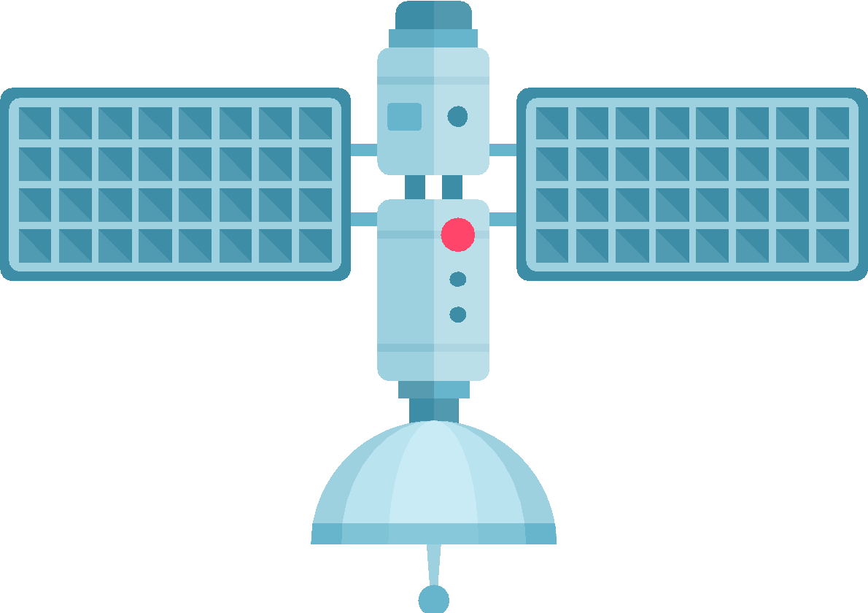
كــــــــــان أول قمـــــــــــــر صناعي ينطـلق إلى الفضاء هــو
Sputnik-I

Slide 34
شكــراً لكــم!

Slide 35
الأصـول المستخدمـة
الخــط المستــخدم
https://fonts.google.com/specimen/Tajawal
رســوم الفيكتوري
www.freepik.com
www.vecteezy.com

